Slide 1

Base de données
Année académique 2024-2025
Master I: MITIC
Enseignant : David Rhenals
Clause de confidentialité : Ce cours est à usage unique des étudiants de l’université Gustave Eifel, la diffusion externe de tout contenu de ce cours est strictement interdite sans l'autorisation écrite préalable de l'enseignant.

Slide 2
Objectifs et évaluation du cours
Comprendre les concepts fondamentaux des bases de données.
Apprendre à structurer et manipuler des données.
Se familiariser avec les outils et langages de gestion de bases de données
Soutenance orale sur la création et l’interrogation d’une base de données à partir d’un jeux de données open source
Évaluation du cours

Slide 3
Contenu
Introduction aux bases de données
Définition et importance des bases de données
Types de bases de données ( SQL-Relationnelles, NoSQL)
Applications des bases de données dans divers secteurs
Modélisation des données
Concepts de données et modèles de données
Introduction à la modélisation ER (Entité-Relation)
Exercices pratiques : création d'un modèle ER simple
Modèle physique (principales composantes)
Gestion des bases de données et introduction au langage SQL
Systèmes de gestion de bases de données (SGBD) : MySQL-MariaDB.
Installation et configuration d’un SGBD (Utilisation de XAMPP- M)
Présentation du langage SQL
Synthèse des commandes principales pour la création et la modification des schémas relationnels
Principales commandes de gestion des bases de données (Extraction et requêtage : Sélection, CRUD, Jointures, etc.)
Exemples-Requêtage SQL
Exemples de passage d’un modèle conceptuel à un modèle relationnel à l’aide de looping
Exemples sur les jointures (INNER JOIN, LEFT JOIN, etc.)
Exemples de sélection et filtrage
Exemple en utilisant fonctions d’agrégation (GROUPBY,COUNT, SUM, AVG)
Travaux Dirigés (TD) sur la base de données Playlist (Chinook)

Slide 4
Qu’est-ce qu’une base de données
Les bases de données sont des systèmes organisés pour stocker, gérer et récupérer efficacement des données. Elles permettent de centraliser l'information, de la structurer et de la rendre facilement accessible pour des utilisateurs ou applications spécifiques. Une base de données se compose généralement de tables, de champs et de relations, qui permettent de manipuler et d'analyser les données.

Slide 5
Importance des base de données
Les bases de données jouent un rôle crucial dans la gestion de l'information à grande échelle. Elles assurent la sécurité, l'intégrité, et la disponibilité des données. Grâce à elles, les entreprises peuvent prendre des décisions informées, automatiser des processus, et offrir des services personnalisés aux utilisateurs. Leur utilisation est indispensable dans des secteurs comme la finance, la santé, le commerce en ligne, et bien d'autres

Slide 6
Types de bases de données
Les systèmes de gestion des bases de données peuvent être classifiées dans deux principales catégories:
Systèmes de gestion de bases de données SQL: Ces sont des systèmes de gestion de bases de données (SGBD) qui utilisent le Structured Query Language (SQL) pour manipuler et gérer les données. Ces bases de données stockent les données sous forme de tables organisées en lignes et colonnes, avec des relations entre les différentes tables définies par des clés primaires et clés étrangères. Les bases de données SQL suivent un modèle relationnel, ce qui signifie que les données sont structurées de manière rigide et normalisée pour éviter la redondance.
Systèmes de gestion de bases de données NoSQL: Les bases de données NoSQL (Not Only SQL) sont une catégorie de bases de données qui n'utilisent pas le modèle relationnel traditionnel, ni le langage SQL pour la gestion des données. Elles sont conçues pour être plus flexibles, scalables, et capables de gérer des données non structurées ou semi-structurées. Contrairement aux bases de données relationnelles, les bases de données NoSQL permettent des modèles de données variés, tels que les bases clé-valeur, document, colonne, et graphe

Slide 7
Tableau Comparatif des types de base de données
Critère | SQL (Relationnel) | NoSQL (Non Relationnel)
Modèle de données | Structuré, basé sur des tables et des relations (modèle relationnel). | Flexible, peut être clé-valeur, document, colonne ou graphe.
Langage de requête | SQL (Structured Query Language). | Varie selon le type de base NoSQL (ex. MongoDB : MongoDB Query Language).
Schéma | Schéma fixe, la structure des données doit être définie avant. | Pas de schéma fixe, structure flexible.
Scalabilité | Scalabilité verticale (ajout de puissance à un seul serveur). | Scalabilité horizontale (ajout de serveurs pour gérer plus de données).
Transactions ACID | Respecte les transactions ACID (Atomicité, Cohérence, Isolation, Durabilité). | Les transactions ne sont pas toujours ACID, mais souvent BASE (Basically Available, Soft state, Eventually consistent).
Intégrité des données | Forte intégrité des données grâce aux relations et contraintes (ex. clés primaires et étrangères). | Moins de contraintes sur l'intégrité des données.
Cas d'utilisation | Idéal pour les applications transactionnelles (banques, ERP). | Idéal pour les applications nécessitant une grande scalabilité, comme les réseaux sociaux, le Big Data, IoT.
Exemples d'implémentation | MySQL, PostgreSQL, Oracle, SQL Server. | MongoDB, Cassandra, Redis, Neo4j.

Slide 8
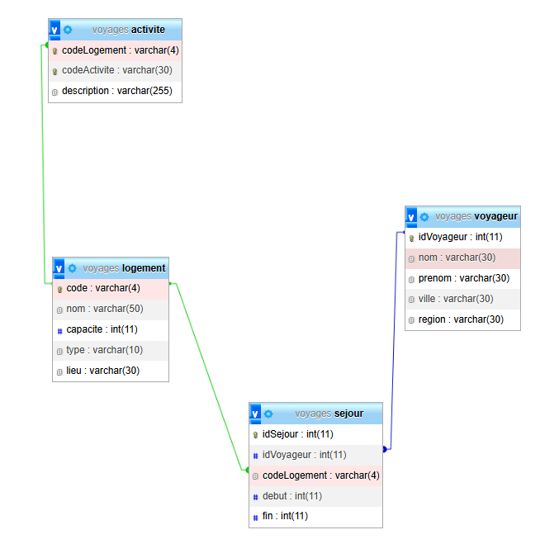
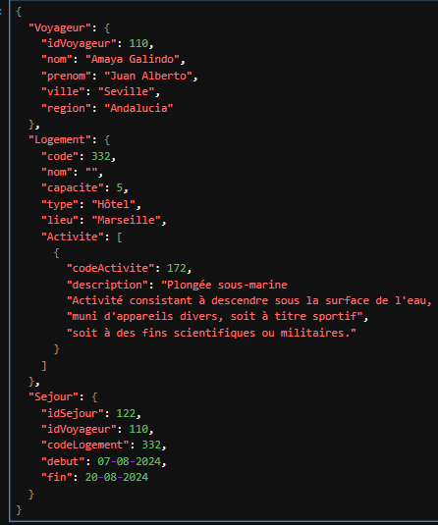
Exemples graphiques des structures de bases de données SQL et NoSQL (documentaire)
Modèle Relationnel (SQL)
Modèle Non Relationnel (NoSQL) Document JSON
Information stockées dans des tables en forme de lignes et colonnes
L’information est obtenue à partir des rélations entre tables dépendants
Les tables sont joints à l’aide de clés primaires et étrangères
Schémas généralement très contraintes et conçu pour éviter des incohérences et des redondances
L’information est stockée comme une collection de documents
L’information est obtenue à partir de documents indépendants imbriqués (documents JSON)
Schémas généralement moins contraintes plus susceptibles aux incohérences et aux redondances

Slide 9
Applications des bases de données dans divers secteurs
Les bases de données sont omniprésentes dans de nombreux secteurs :
Secteur bancaire et financier : gestion des transactions, analyse des risques, sécurité des données.
Santé : gestion des dossiers médicaux électroniques, suivi des patients, recherche biomédicale.
Commerce en ligne : gestion des stocks, recommandations personnalisées, traitement des commandes.
Logistique : suivi des expéditions, gestion des inventaires, optimisation des routes de transport

Slide 10
Modélisation de données- Concepts basiques
Modèle Conceptuel (ou Modèle Entité-Association): Le modèle conceptuel est une représentation abstraite de la structure de la base de données. Il permet de définir les entités, leurs attributs et les relations entre elles, sans se soucier des détails techniques comme les types de données ou les contraintes spécifiques au système de gestion de base de données (SGBD).
Objectif du modèle conceptuel :
Décrire le domaine des données d'une manière indépendante des contraintes techniques.
Fournir une vue d'ensemble de la structure des données, de manière à ce que les utilisateurs et les analystes comprennent comment les données sont organisées.
Il est basé sur une approche hautement abstraite.

Slide 11
Composants principaux du modèle conceptuel :
Entités : Représentent des objets ou des concepts d'un domaine d'application (par exemple, "Client", "Produit", "Commande").
Attributs : Caractéristiques ou propriétés des entités (par exemple, un "Client" peut avoir un nom, une adresse, un email).
Relations : Définissent comment les entités sont connectées entre elles (par exemple, un "Client" peut passer une ou plusieurs "Commandes").
Cardinalité des relations : La relation entre les entités peut être de type 0:1, 1:1, 1:N, ou N:M (par exemple, un client peut passer plusieurs commandes, mais chaque commande appartient à un seul client).

Slide 12
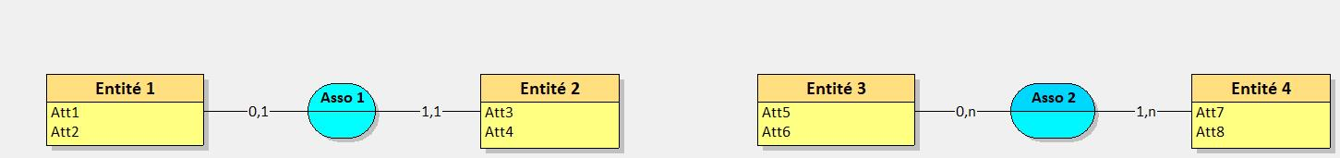
Exemples des modèles conceptuels (Entité-Association)
Contexte: On suppose quatre entités relationnées par deux associations avec cardinalités 0:1, 1:1, 0:n et 1:n comment on représente ceci et comment on peut l’interpréter?
Les relations entre entités peuvent être interprétées à l’aide de la théorie d’ensembles
Entité
Cardinalité minimale
Cardinalité maximale
Attribut
Une entité (ou instance) d’entité 3 peut être reliée à aucune ou à plusieurs entités d’entité 4
Une entité (ou instance) d’entité 4 doit être relié au moins à un entité d’entité 1
Une entité (ou instance) d’entité 1 peut être reliée à aucune ou à une seule entité d’entité 2
Une entité (ou instance) d’entité 2 peut être relié à une seule entité d’entité 1
Entité 1
Asso 1
Entité 2
Entité 3
Asso 2
Entité 4

Slide 13
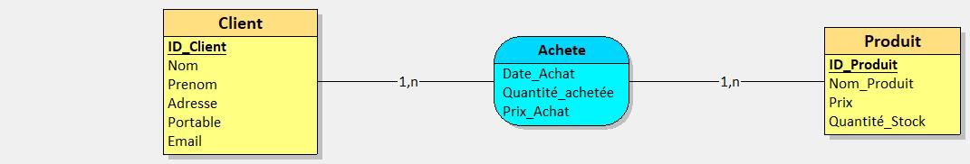
Exemples des modèles conceptuels (Entité-Association) Exemple concrète Client-Produit
Contexte : Nous avons pour objectif de concevoir une base de données relationnelle permettant de stocker les informations relatives à des clients ainsi qu'aux produits qu'ils ont achetés. Avant de mettre en place cette base de données dans un système de gestion de base de données (SGBD), il nous est demandé de créer un modèle conceptuel de type Entité-Association (EA) qui prendra en compte les informations suivantes :
Client (ID_Client, Nom, Prenom, Adresse, Portable, Email)
Produit ( ID_Produit, Nom_Produit, Prix, Quantité_en_strock)
Information d’achats ( Date_achat, quantité_achetée, Prix_achat)
Résultats:
Définition des entités type (Client et Produit) et leurs attributs correspondants
Définition de l’association entre les entités en question (les associations se définissent formellement comme une action (verbe) entre les entités à associer dans ce cas le verbe adéquat est achète)
Définition des cardinalités:
Un client peut acheter un ou plusieurs produits (cardinalité depuis l’entité client vers l’entité produit)
Un produit peut être acheté pour un ou plusieurs clients (cardinalité depuis l’entité produit vers l’entité client)

Slide 14
Exercices à réaliser en cours
Exercice 1: En tant que concepteur de bases de données, vous êtes chargé d'élaborer un modèle conceptuel (EA) simple pour une société, dans le but de gérer ses salariés et ses établissements répartis sur plusieurs villes. À cette fin, les informations suivantes vous sont fournies :
Informations salariés (code_sal, nom, prénom, âge, fonction, salaire)
Informations_établissements (code_etab, nom, raison, adresse, num_tel)
Informations_villes ( code_vil, nom)
Exercice 2: Le système informatique d’une université utilise les données suivantes :
Informations étudiants (id_etud, nom, prénom, adresse)
Informations cours (id_cours, intitulé, description)
Information professeurs (id_prof, titre, nom, prénom, adresse)
De plus, le système doit permettre de savoir quels sont les cours suivis par chaque étudiant, quel est le professeur titulaire de chaque de chaque cours, ainsi que la filière choisie par chaque étudiant. Pour chaque filière, le système doit également enregistrer son nom, son code, et le professeur responsable de celle-ci.
Pour répondre à ces exercices, veuillez:
Définir les entités requises pour le modèle
Identifier les associations (actions verbales) nécessaires entre les différentes entités
Spécifier les cardinalités des associations entre ces entités

Slide 15
Modèle Physique
Modèle Physique: Le modèle physique, quant à lui, est la représentation concrète de la base de données qui sera effectivement implémentée dans un SGBD spécifique (par exemple, MySQL, PostgreSQL, Oracle, etc.). Il prend en compte les spécificités du SGBD, telles que les types de données, l'indexation, la performance et les contraintes
Objectif du modèle physique :
Implémenter le modèle conceptuel dans un SGBD spécifique en définissant des tables, des clés primaires et étrangères, des index, des contraintes, etc.
Optimiser les performances en tenant compte des ressources système, des tailles de table, des index, des requêtes les plus fréquentes et de la gestion des transactions.
Prendre en compte les limitations du système : taille des données, types de données spécifiques, gestion des erreurs, etc.

Slide 16
Modèle Physique
Composants principaux du modèle physique :
Tables : Chaque entité est convertie en une table, avec des colonnes représentant les attributs
Clés primaires : Chaque table a une clé primaire pour garantir l'unicité des enregistrements.
Clés étrangères : Les relations entre les entités sont gérées par des clés étrangères (par exemple, dans une table Emprunt, une clé étrangère référence l'id de l'entité Emprunteur).
Types de données : Chaque attribut est défini avec un type de données spécifique (par exemple, INT, VARCHAR, DATE)
Index : Pour optimiser les performances des requêtes, des index peuvent être créés sur des colonnes fréquemment utilisées dans des recherches ou jointures

Slide 17
Introduction au langage SQL (Qu'est-ce que MariaDB et SQL)
MariaDB est un système de gestion de base de données relationnelle open-source, créé par les développeurs originaux de MySQL.
SQL (Structured Query Language) est un langage standard utilisé pour interagir avec des bases de données relationnelles. Le langage SQL permet principalement:
La conception de requêtes pour la création des bases de données et l’ensemble de tables qui les conforment
La construction de requêtes pour récupérer, insérer, modifier ou supprimer des données.
La création de vues et de procédures automatiques entre autres

Slide 18
Installation de MariaDB (Distribution XAMPP)
Qu’est ce que XAMPP ( X[crossplatform] Apache-MySQL-PHP-Perl): Il s'agit d'un package logiciel libre initialement conçu pour le prototypage de développement web sur une machine locale. Ce package inclut un système de gestion de bases de données (SGBD) MariaDB, ainsi qu'une interface web phpMyAdmin permettant de gérer les bases de données MariaDB de manière graphique. Ces outils sont tout ce dont nous avons besoin pour ce cours.
XAMPP est disponible en téléchargement pour les différents systèmes d'exploitation sur le site web suivant (ici)
Exécutez le fichier .exe et suivez les étapes pour réaliser une installation classique.
Une fois installé XAMPP sur votre ordinateur, ouvrez le programme

Slide 19
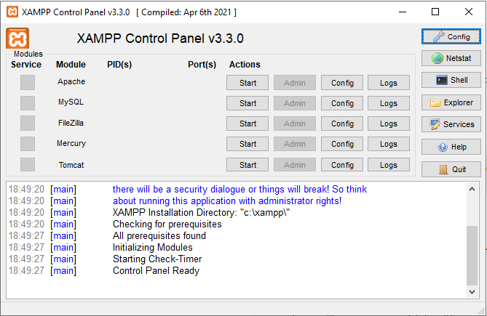
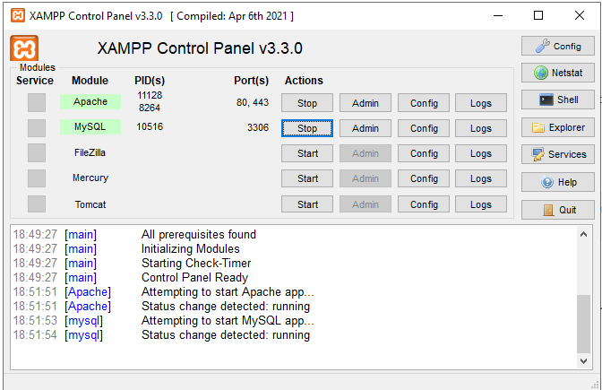
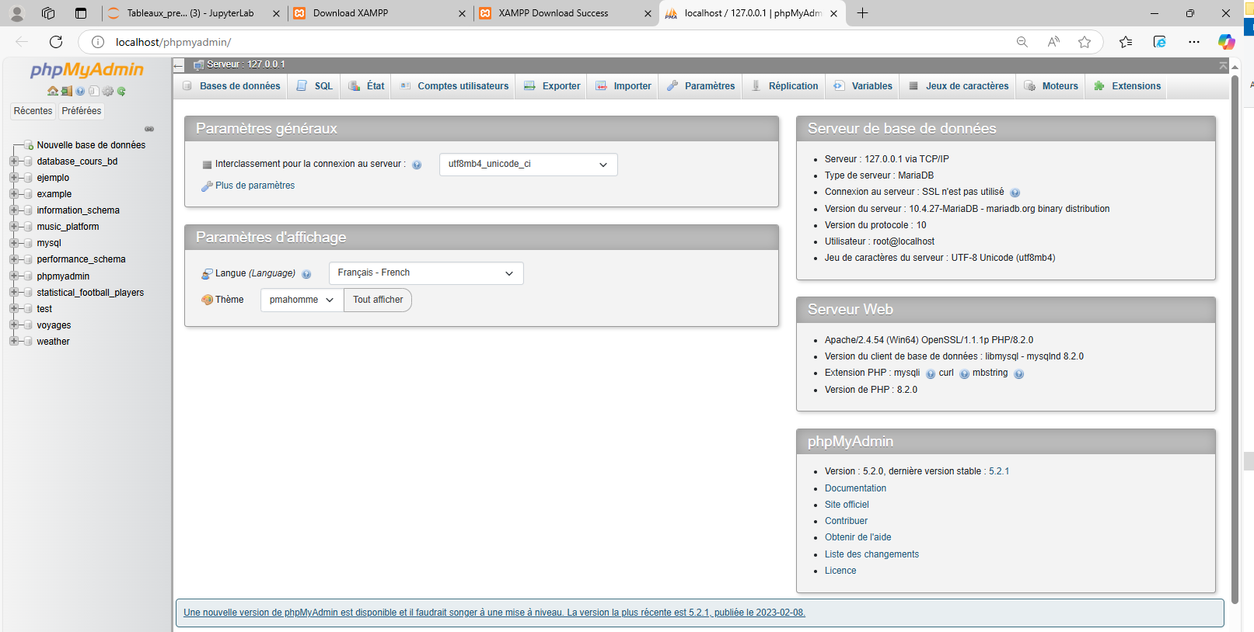
Installation de MariaDB (Distribution XAMPP) mise en route
Une fois ouvert XAMMP, initier les services Apache et MySQL (MariaDB)
Initialisation de services
Une fois les services lancés (Apache sur les ports 80 et 443, et MariaDB sur le port 3306), ouvrez phpMyAdmin en cliquant sur le bouton "Admin" de MySQL. Vous accéderez à l'interface web de phpMyAdmin, qui facilite la gestion des bases de données MariaDB.
Spécifications serveur de base de données
Spécifications serveur Web
Spécifications et documentation phpMyAdmin

Slide 20
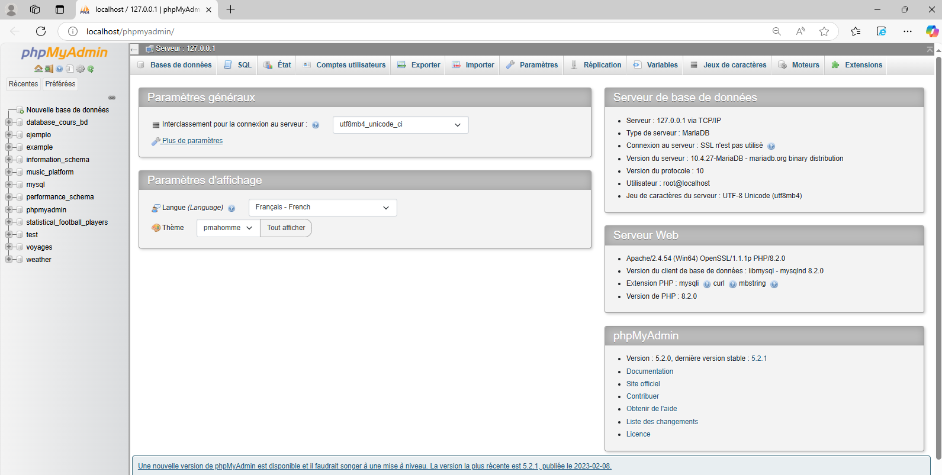
Installation de MariaDB (Distribution XAMPP) mise en route (principales fonctionnalités)
Le SGBD MariaDB peut être entièrement géré via l'interface graphique phpMyAdmin. Cette interface permet d'effectuer des opérations de gestion de bases de données telles que la création de bases de données, ainsi que des opérations CRUDE (Create, Read, Update, Delete). Elle offre également la possibilité de créer des procédures automatiques, des vues, et de gérer les administrateurs et les utilisateurs. De plus, phpMyAdmin facilite l'importation de données dans divers formats spécifiques tels que CSV, SQL, tableurs (Spreadsheet), XML, et bien d'autres.
Editeur de requêtes SQL
Gestion d’utilisateurs
Export des bases disponibles
Import de données vers BDD
Création et affichage des bases de données existantes

Slide 21
Langage SQL (Matérialisation du modèle conceptuel au modèle physique)
Le modèle conceptuel (abstrait) doit être matérialisé au modèle physique (SGBD), mais comment le faire (2 questions se posent) ?
Questions
Comment transformer des entités, des attributs et des relations d’un modèle conceptuel en un modèle physique ?
Comment traduire ces règles abstraites d’un modèle EA à un modèle SGBD réel ?
Réponses
Pour ce faire, il existe un ensemble pratique de règles permettant de passer du modèle conceptuel au modèle physique. Ces règles sont utilisées dans les outils de modélisation de schémas relationnels modernes, comme Oracle Data Modeler, Looping (un outil open source que nous utiliserons dans ce cours)
À l’aide du langage SQL (Structured Query Language)

Slide 22

Synthèse des principales commandes SQL( MariaDB)
Tableau de synthèse des principales commandes SQL
Exemple | Lien html
Types de données et définition des attributs des tables dans MariaDB
Commandes principales de création et de modification des bases de données (Opérations sur les schémas relationnels)
Principales commandes de gestion des bases de données (Extraction et requêtage : Sélection, CRUD, Jointures, etc.)

Slide 23
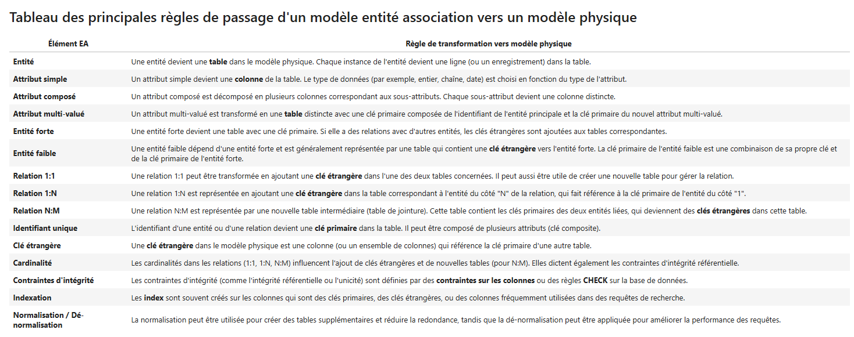
Principales règles de passage d’un modèle conceptuel vers un modèle physique

Slide 24
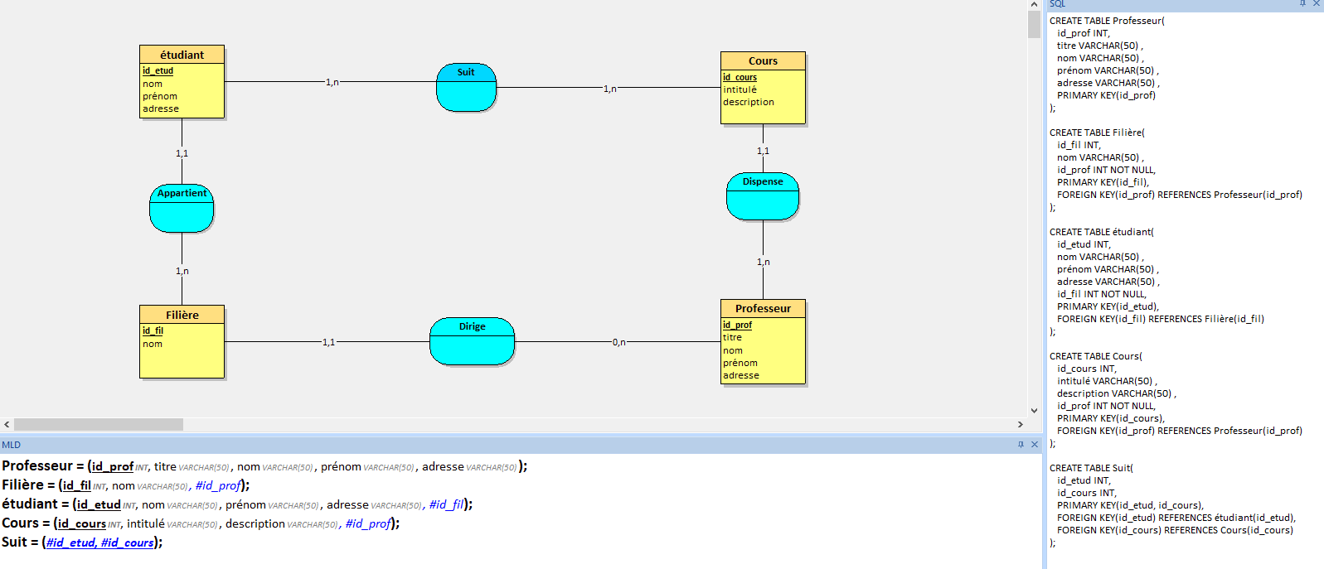
Exemple1: Passage du modèle conceptuel au modèle relationnel (Cours étudiants)

Slide 25
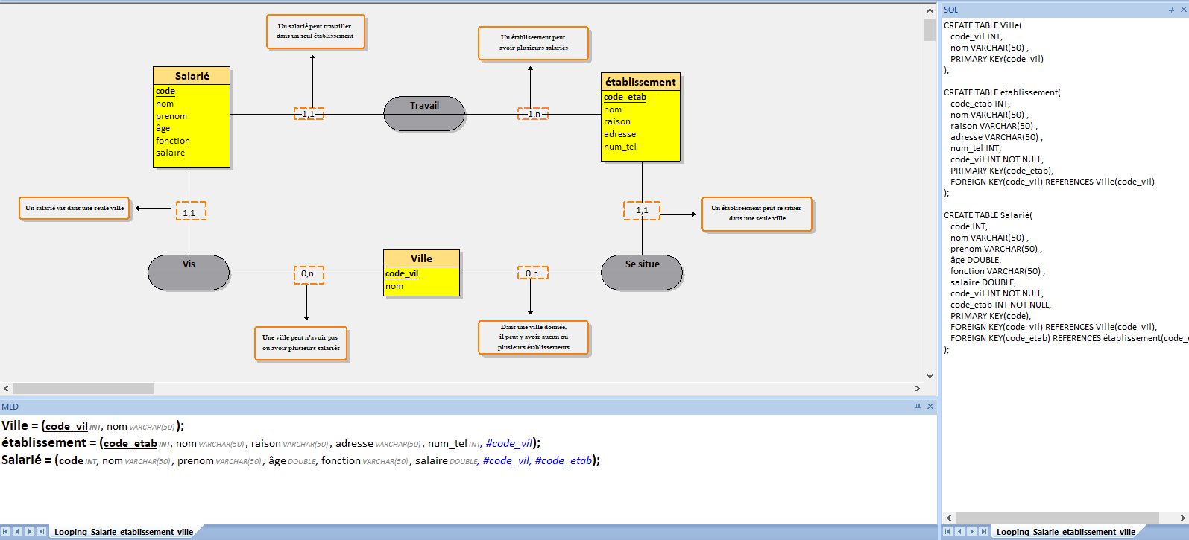
Exemple 2: Passage du modèle conceptuel au modèle relationnel (Salariés)

Slide 26
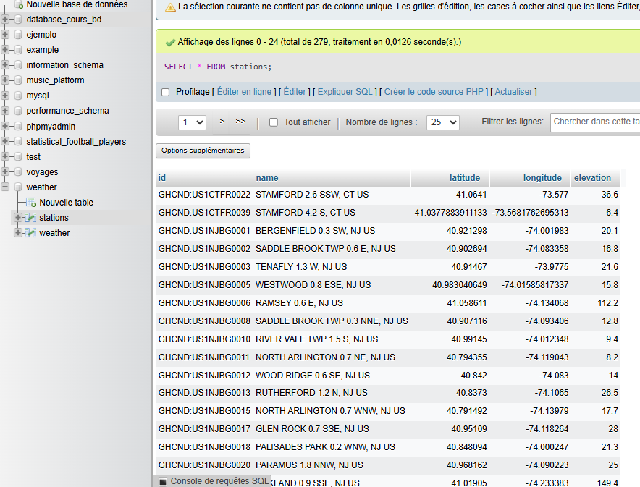
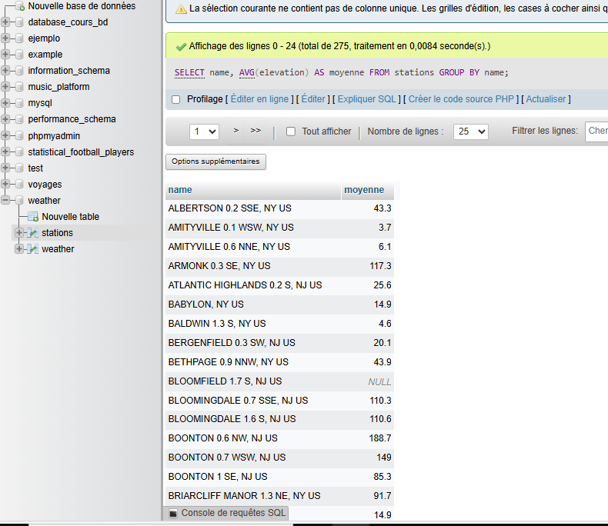
Exemples de requêtage SQL
Sélection de tous les attributs de la table
Regroupement et agrégation
Requête SQL
Requête SQL
Base de données
Base de données

Slide 27
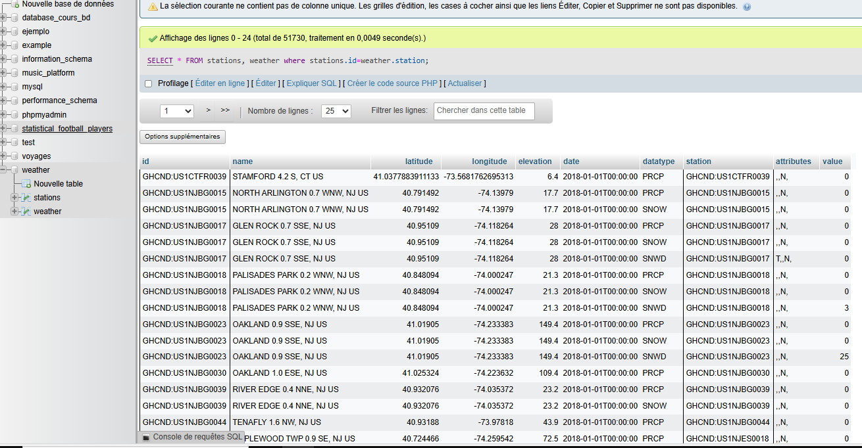
Exemples de requêtage SQL
Opération de jointure avec la commande WHERE
Base de données
Base de données

